Slide 1
PROJET
Station de gestion des données atmosphériques

Slide 2
SOMMAIRE
Le projet
L’équipe
Les outils utilisés
Détails des étapes du projet
La solution fonctionnelle
Proposition technique
Démonstration
Conclusion

Slide 3
PROJET:CONTEXTE ET OBJECTIFS
Validation des acquis de la formation développeur C/C++ Linux Embarqué, dans le cadre d’une POEI, délivrée par AJC Formation
Conception d’une station météo, intégrant un capteur atmosphérique sur Raspberry Pi, pour fournir des données exploitables
Cahier de charge
Pour le capteur
Taux d’humidité, température et pression
Relevés toutes les deux minutes
Deux Raspberry Pi, Maître et Balise
Acheminent les données récoltées par le capteur
Server TCP
Dépôt sur le server TCP ou sont stockées en base de données
Server expose les données via un server Boost asio sous C++
Application Console
Une application console C++ distante, récupère les données à affichées via un appel client Boost asio sous C++

Slide 4
L’EQUIPE
Philippe RASOAMAHENINA
Nizar REZAGUI
Noella PINZI
Merzouk MENHOUR
Master II Informatique
Développeur C
Développeur Java Back

Slide 5







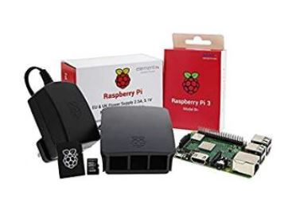

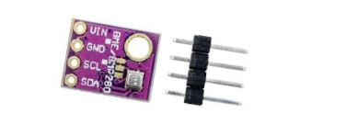

LES OUTILS EXPLOITES

Slide 6
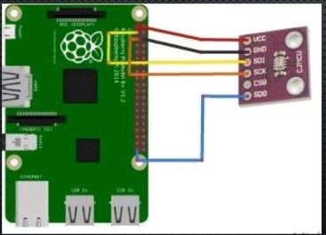
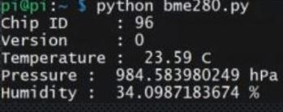
Le raspberry Pi et son capteur BME280
Raspberry Pi 3 model B+
Capteur d’huminidité BME280
Connection via le protocle SSH

Slide 7
DETAILS DES ETAPES DU PROJET
Coté server TCP :
Mise en place de la base de données.
Création du programme d’insertion en bd
Création du script qui lance le programme
Création du programme de lecture en bd
Création du service Boost à travers lequel on expose le programme de lecture en bd

Slide 8
DETAILS DES ETAPES DU PROJET
Côté console
Création du client Boost qui consomme le service Boost du server TCP
Création de l’application console qui utilise les
services du client Boost

Slide 9
SERVER TCP partie acquisition
Les données déposés par le Maître
Un job vérifié le dossier chaque 2 minutes
Insertion en base de données
Le fichier déposé
dossier succès, fichier au format json correct
dossier échec, fichier au format json non correct

Slide 10
SERVER TCP partie exposition
Un service d’exposition via BOOST ASIO
sur le server TCP, est installé un service
Boost asio sous C++, qui expose des
méthodes pour retourner les données
contenues dans la base

Slide 11
Application Console
Application console
compte un client sous Boost asio en C++
qui interroge à distance le service Boost
installé sur le server TCP, et récupère les
données sous format JSON, qu’elle affiche
sur console.

